Slide 1
Hőkezelés Acélok felületi keményítése
Összeállította: Vönöczky András, nyugalmazott egyetemi docens
PTE-MIK, Gépészmérnök Tanszék

Slide 2
Amivel foglalkozunk
1. Acélok felületi edzése, röviden KÉREGEDZÉS! (indukciós edzés, láng edzés, bemártó edzés, lézeres edzés stb.)
Lényege: edzhető acélból készült munkadarab felületi kérgét gyorsan hevítik, majd azonnal hűtik. Kemény, edzett kéreg jön létre.
2. BETÉTEDZÉS
Lényege: nem edzhető acélból készült munkadarab felületét karbonban dúsítják, majd ezután edzik. Ahol a karbontartalom elérte az edzhetőség határát, ott kemény felületi réteget kapunk.
3. Acélok számos ötvöző hőkezelései közül a leggyakoribb eljárás, a NITRIDÁLÁS.
Lényege: az elkészült munkadarab felületébe nitrogént juttatunk, a nitrogén által létrehozott nitridek keményítik a munkadarab felületét.

Slide 3
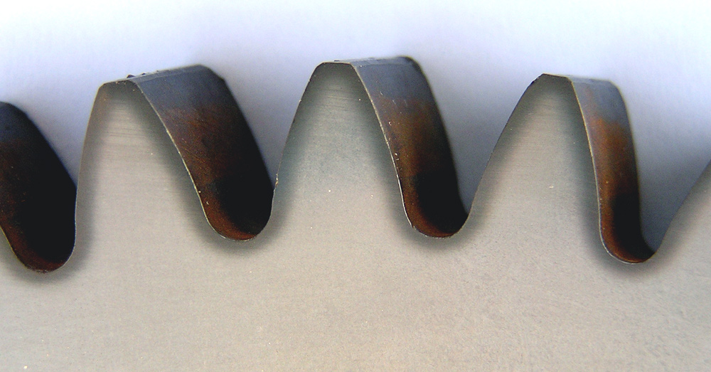
Miért van erre szükség?
Számos gépalkatrésznek összetett igénybevétele van: például hajlítás, ismételt igénybevétel, dinamikus terhelés, kopó iv....
Gondoljunk bármilyen tengelyre, melyet csapágyaznak. A csapágy alatt edzett kéreg kell, hogy terhelés hatására kopást, méretváltozást ne szenvedjen. De ha teljes keresztmetszetben edzett lenne a tengely, akkor dinamikus igénybevétel esetén eltörne.
Egy fog fogfelületének keménynek kell lennie, hogy ne kopjon el.
De ha az egész fog teljes
keresztmetszetben
edzett lenne, a fog letörne.
A fotón a sötét rész edzett!!

Slide 4
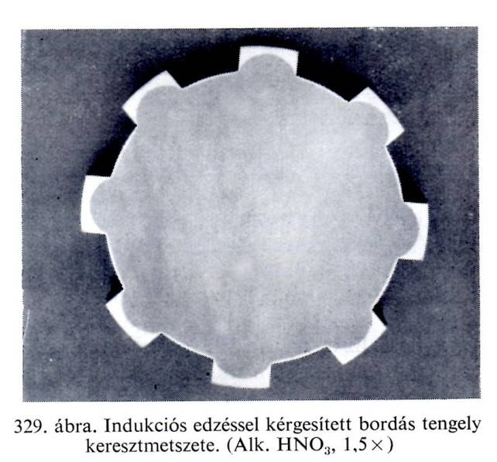
Kéregedzés
A mellékelt fotón látható egy kéregedzéssel
készült bordástengely.
A tengely anyaga MSZ EN 10083 szabvány szerinti nemesíthető acél.
(Az nemesíthető, ami edzhető) Készítés lépései:
Forgácsolás.
Szívósságfokozó hőkezelés, pl. nemestés.
Kéregedzés. Valamilyen eljárással gyors felületi hevítés, és azonnali hűtés.
Készre köszörülés, ellenőrzés. (HV 10 keménységmérés)
A fotón a világos rész edzett, a mag szívós!

Slide 5
MSZ EN 10083 Nemesíthető acélok, C jelű ötvözetlen, és gyengén ötvözöttek, melyek kis szelvényméretben edzhetők át

Slide 6
MSZ EN 10083 Nemesíthető acélok, melyek az ötvöző tartalom növekedésével egyre nagyobb szelvényméretben edzhetők át. A táblázat letölthető, nagyítható!

Slide 7
Hevítési lehetőségek
Sok lehetőség van, ezek röviden történelmi sorrendben:
Bemártó edzés: öntöttvas fürdőbe, vagy sófürdőbe mártják rövid ideig a md.-ot, majd azonnal hűtik. Alkalmazható alárendelt helyeken. Előnye, bármely alakú md. bemeríthető.
Lángedzés: gázlánggal a felületet gyorsan hevítik, majd hűtik. Hevítő fejet gyártani kell, nagy a hevítés gázigénye, vékony réteg nem érhető el, reprodukálása nehéz.
Indukciós edzés: nagyfrekvenciás induktorral vékony réteg hevítés érhető el másodpercek alatt. Költséges a berendezés, az induktor gyártása, de jó a reprodukálhatósága, nagy sorozat esetén alkalmazható. Például az autóalkatrész gyártásban előnyösen alkalmazzák.
Elektronsugaras edzés, hevítés vákuumban.
Lézeres edzés: lézersugárral akár tized milliméteres rétegvastagság is létrehozható: ekkor hűtőközeg se szükséges, az alapanyag hűtő hatására edződik.

Slide 8
Összefoglalás
Tehát: bármilyen eljárással hevítjük, és hűtjük a munkadarabot, az mind kéregedzés! Lehet például AWI hegesztősugárral is hevíteni.
A kéregedzés menete:
Gyors hevítés A3+100 °C-ra, így az α-γ átalakulás hamar végbemegy. Gyors hevítés és hűtés következtében nincs szemcsedurvulás!
Hőn tartás nincs!!!, mert a hő belső részekbe hatolna.
Azonnali hűtés.
Megeresztés 150-200 °C-on.
Kérem, hogy további részleteket az ajánlott irodalomból tanulják meg! Yutube videók könnyen megtalálhatók.
Pár ábrát melléklek.

Slide 9
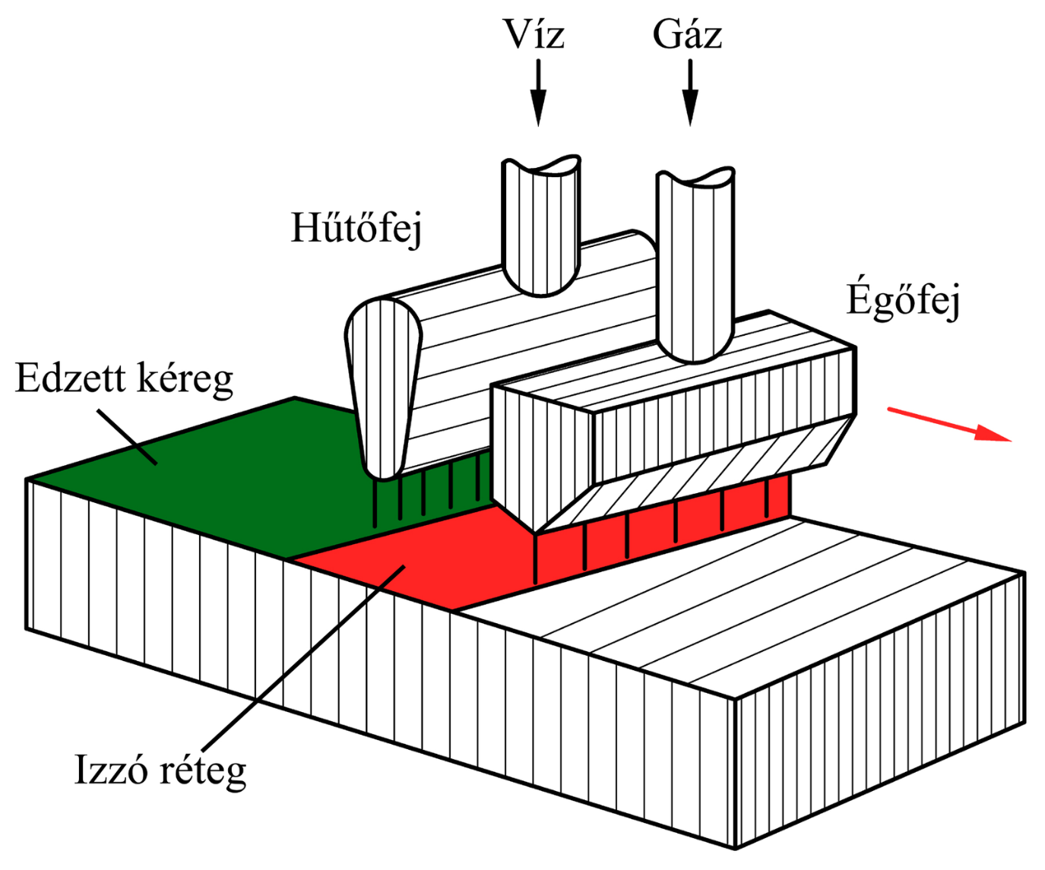
Lángedzés
Sík felületek, pl. szerszámgép ágyvezetékének lángedzése látható az alábbi ábrán. Kb. 3-5 mm-es kéregvastagság hozható létre.

Slide 10
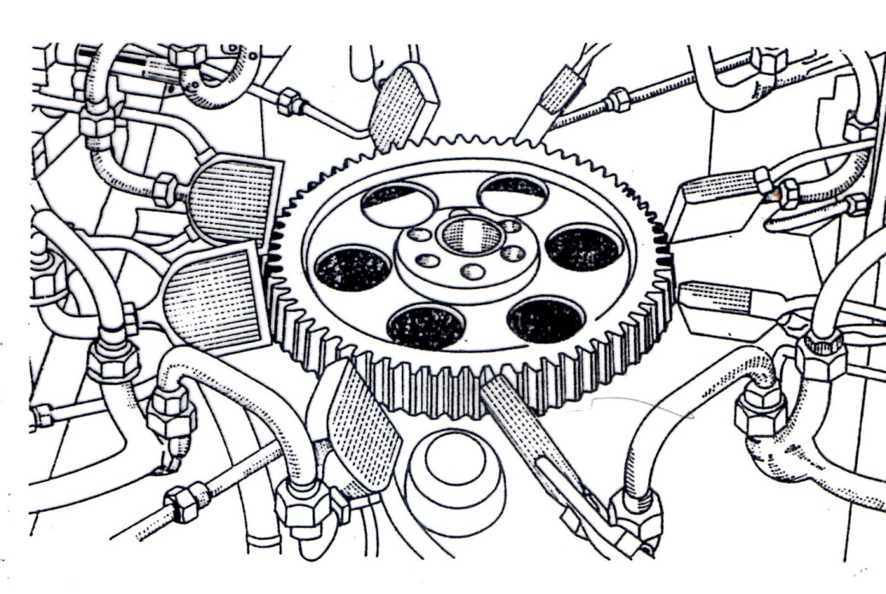
Nagyméretű fogaskerék lángedzése
A munkadarab forgó mozgást végez, mikor a hevítőfejek elérik az A3+100°C-ot, a láng kialszik, a hűtőfejekből a hűtőközeget sugárban nyomják a felületre.

Slide 11
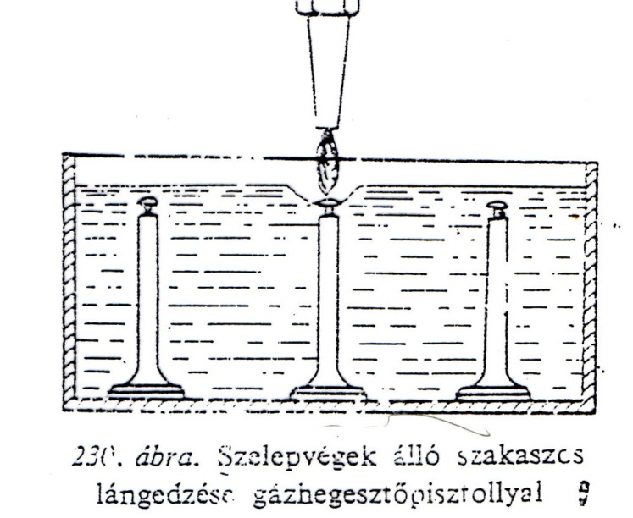
Egyedi gyártás
Kisméretű munkadarab primitív lángedzése, pl. kényszer javítás esetén.
A pisztolyt
elhúzva a víz
összezár,
a hevített rész
beedződik.

Slide 12
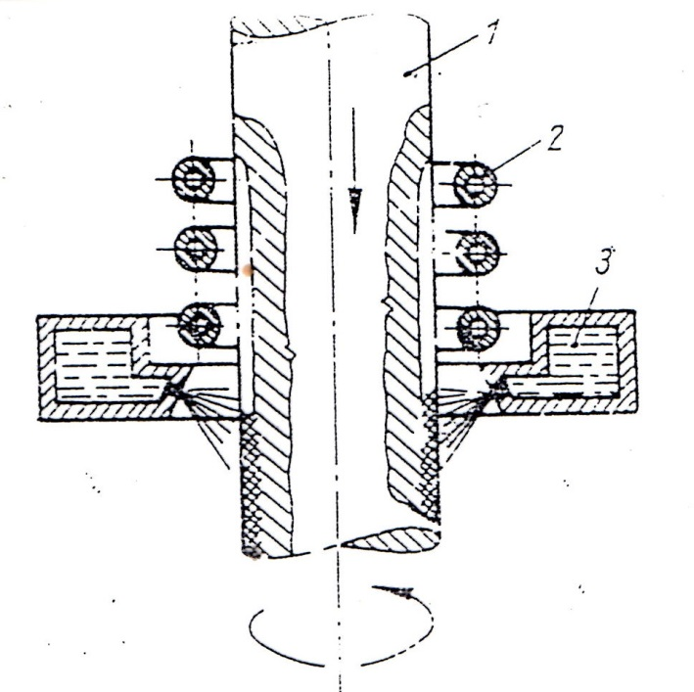
Tengely indukciós edzése
Indukciós edzés, az adott tengelyhez tervezett induktorral. A tengely forog és
előtolják.
A hevítés és
hűtés folyamatosan
történik.
A tengelyen kereszt- metszet változás nem lehet!

Slide 13
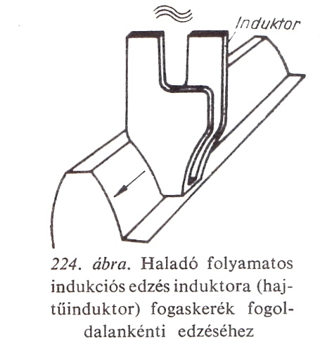
Nagymodulú fogaskerék indukciós edzése
Nagyméretű, nagy modulú fogaskerék fogárkainak indukciós edzése látható az ábrán.
Az induktor után közvetlenül halad a hűtőfej.
Egy lépésben két fogfelület és a fogárok edzése történik.

Slide 14
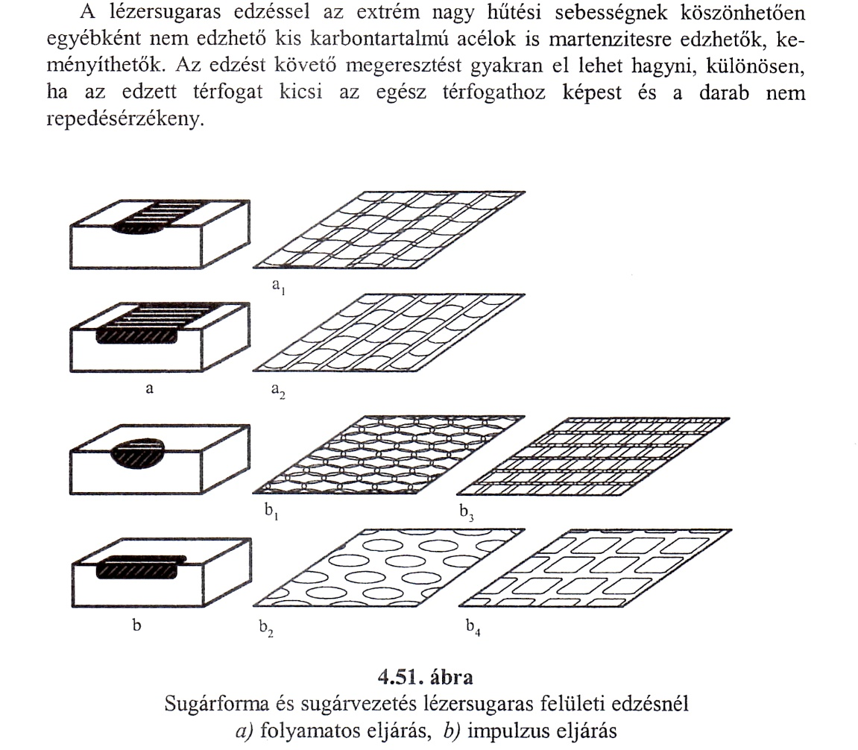

Slide 15
Betétedzés
A betétedzés egyszerűen fogalmazva: cementálás+ edzés
De! A magas hőmérsékletű, és több órán át tartó cementáláskor a munkadarab szövete eldurvulhat!
Ha szükséges, akkor cementálás után a mag szívósságát hőkezeléssel javítani kell, csak ezután jöhet a felületi edzés!
Ezen lehetőségeket a cementálás utáni hőkezelésekben foglaljuk össze!
A cementálás közegei
A C-nel való dúsítás végezhető szilárd, folyékony és gáznemű közegben! Az utóbbi időkben a gázcementálás a meghatározó!
Kérem ezen témakörből a kiírt ajánlott irodalom alapján készüljenek fel!

Slide 16
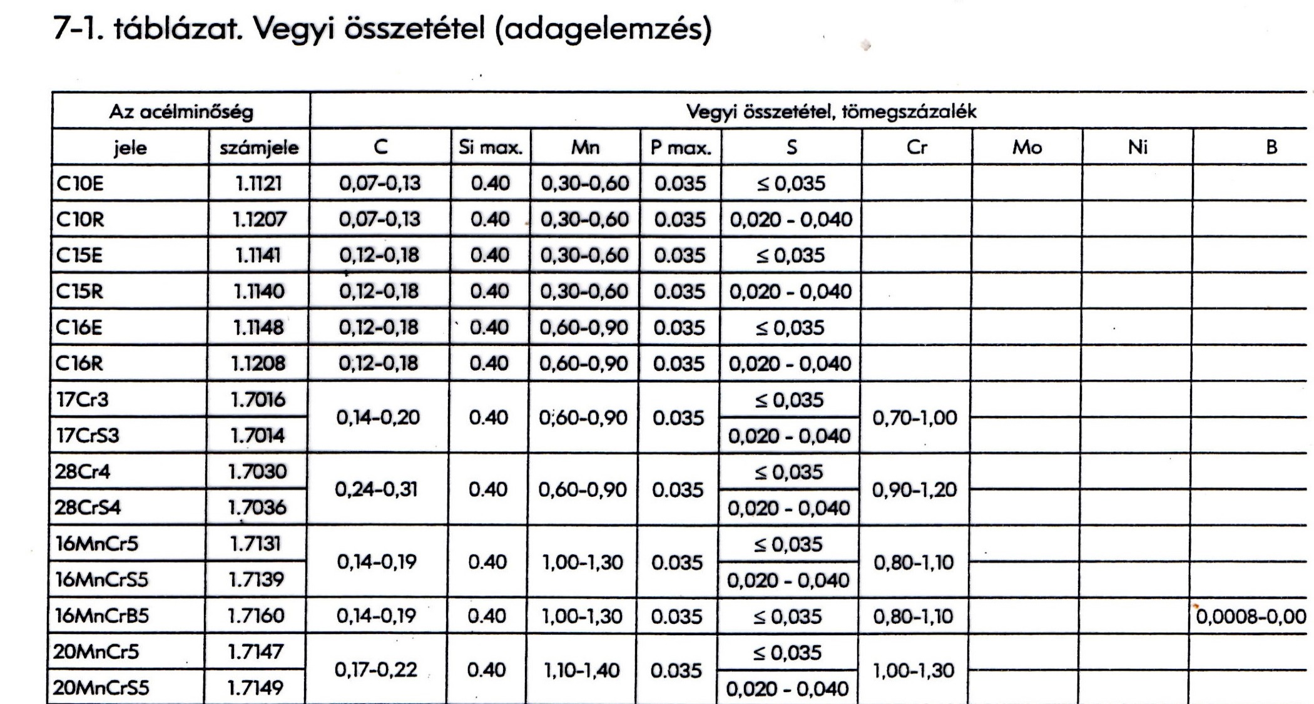
Betétben edzhető acélok MSZ EN 10084
A sorrend hasonlít a nemesíthető acéloknál megtanultakra, C10-C16-ötvözetlen, majd Cr, illetve Cr- Mn ötvözésű acélok választhatók.

Slide 17
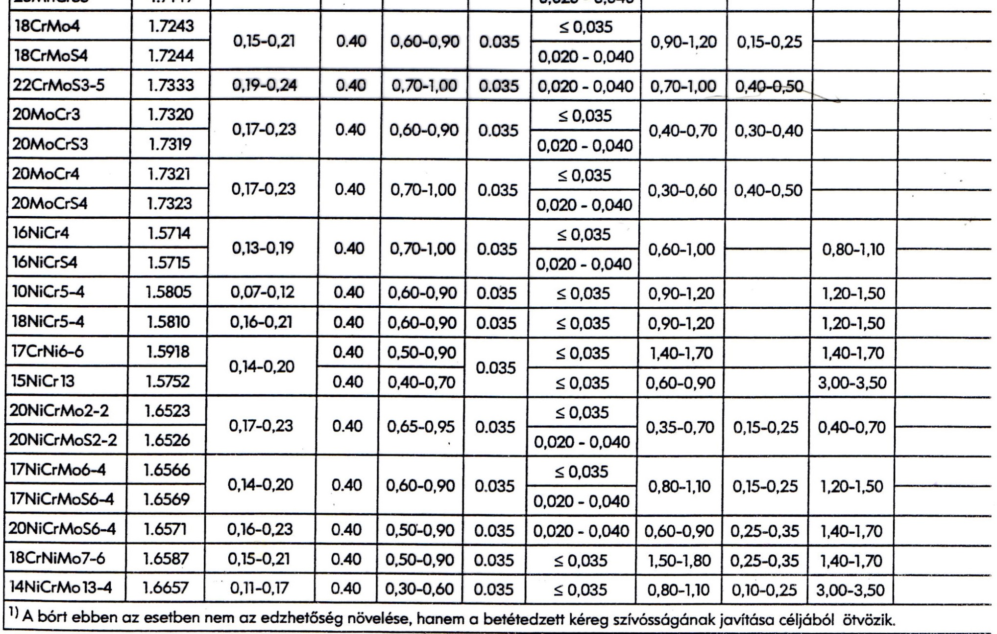
A továbbiakban az igazi „nemes” ötvözőkkel (Mo, Ni) ötvözött acélok következnek. A táblázat letölthető, nagyítható

Slide 18
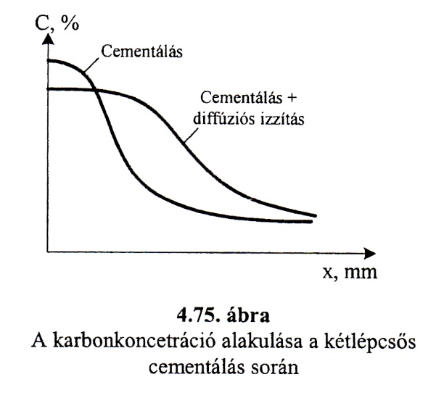
Cementálás menete röviden
Cementálás hőfoka magas, 900-930°C, annak érdekében, hogy a C diffúzió hamarabb következzen be!
DE! Ekkor a felület C tartalma 0,8 % fölé emelkedhet, ami a szekunder karbid létrejöttét okozza.
Ez nem megengedhető, mert repedést okozhat a karbid jelenléte.
A diffúziós szakaszban
a közeg C potenciálját, és a hőfokot csökkentik, ~830-850°C –ra, a C beljebb diffundál, a felület C tartalma 0,8% alá csökken!!!

Slide 19
Cementálás utáni hőkezelések
A cementálás, a rétegvastagságtól függően, több óráig tartó folyamat, melynek következtében a md. szövete eldurvulhat.
BÁR!
A modernebb kombinált eljárásokkal a cementálás ideje lecsökkent,
az új fejlesztésű acélok szemcsedurvulásra kevésbé hajlamosak,
de ennek ellenére a cementálás utána a szemcseszerkezet javítása, az elhúzódások csökkentése érdekében, többlépcsős hőkezelésre is szükség lehet.
A szakkönyvek ennek több változatát ismertetik, ebből kivonatosan négy megoldási lehetőséget ismertetek a következő diákon.

Slide 20
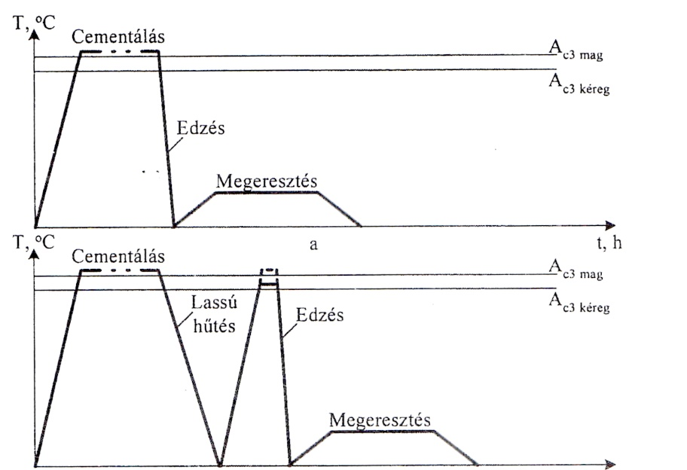
Cementálás utáni hőkezelések
A megoldás: cementálás után közvetlen edzés, majd megeresztés következik. Ez csak finomszemcsés acéloknál lehetséges.
A
B

Slide 21
Cementálás utáni hőkezelések
B változat előnye:
Az edzés előtti visszahűtés csökkenti a deformációt.
Esetleges megmunkálások végrehajthatók.
Figyelem!
Az edzésnél két lehetséges hőfok van megadva!
Az Ac3 mag, a mag szempontjából előnyös hőfok: a kisebb C tartalom miatt a hőfok magasabb. Lásd Fe-Fe3C állapotábrát! Ekkor a mag szövete, szilárdsága ideális!
Az Ac3 kéreg, a felület szempontjából ideális hőfok: a nagyobb C tartalomhoz alacsonyabb hőfok tartozik. Ekkor a felület keménysége ideális!
Ez a megállapítás a többi ábrára is vonatkozik. Mérnöki döntés, hogy melyiket választjuk, melyik a fontosabb!

Slide 22
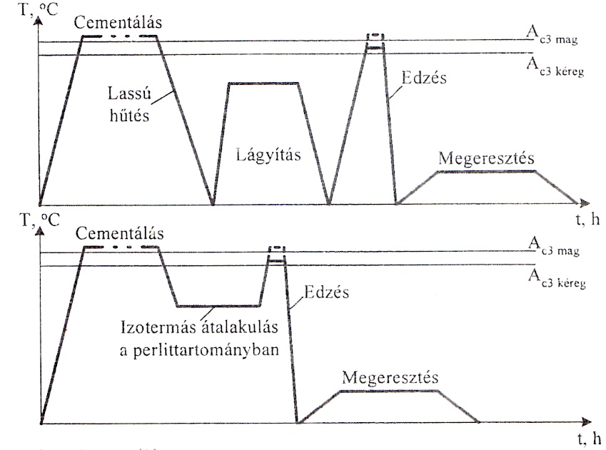
Cementálás utáni hőkezelések
C változatot erősebben ötvözött acéloknál célszerű alkalmazni, az edzést a kéreg edzési hőmérsékletéről végzik. A D változat feszültségi repedés elkerülése érdekében használható!
C
D

Slide 23
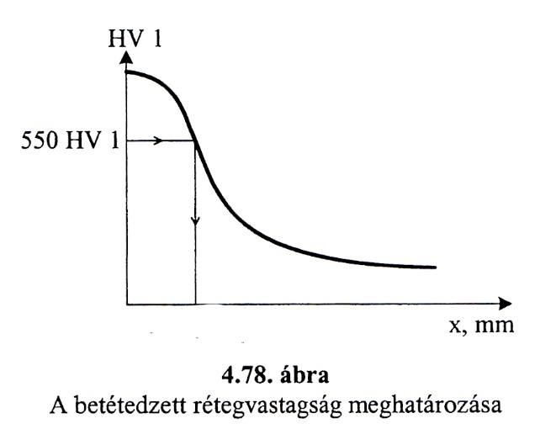
Betétedzés ellenőrzése
Betétedzésnél
a felületi keménységet, (pl.: 58±2HRC)
a rétegvastagságot, és a mag szilárdságát írják elő.
A rétegvastagság mérése Vickers eljárással, kis terheléssel mérhető (Pl. HV1)
Határkeménység az 550 HV1-hez tartozó rétegvastagság értéke jelenti! (Pl. 0.5 mm)

Slide 24
NITRIDÁLÁS
Termokémiai hőkezeléssel a felület eltérő tulajdonságát ötvöző bevitelével érjük el. Ennek számos változata van, és részarányuk a hőkezelésben egyre növekszik.
Egyik legismertebb, legrégebben használt termokémiai hőkezelés a nitridálás.
Jellemzői:
Az elkészült munkadarabot gáznitridáló berendezésbe helyezik,
Alacsony hőfokon (~550°C) nitrogént visznek a felületbe,
A nitrogén a vassal, és az ötvözőkkel nitrideket alkot.
A nitrid keménysége az edzési keménységet meghaladja, és egyéb előnyös tulajdonságokkal is rendelkezik.
A nitridált darabon további hőkezelést (pl. megeresztést) nem kell végezni, a szerkezetbe beépíthető!

Slide 25
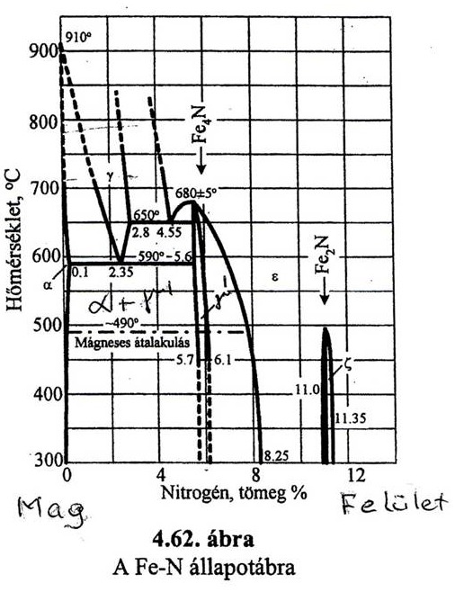
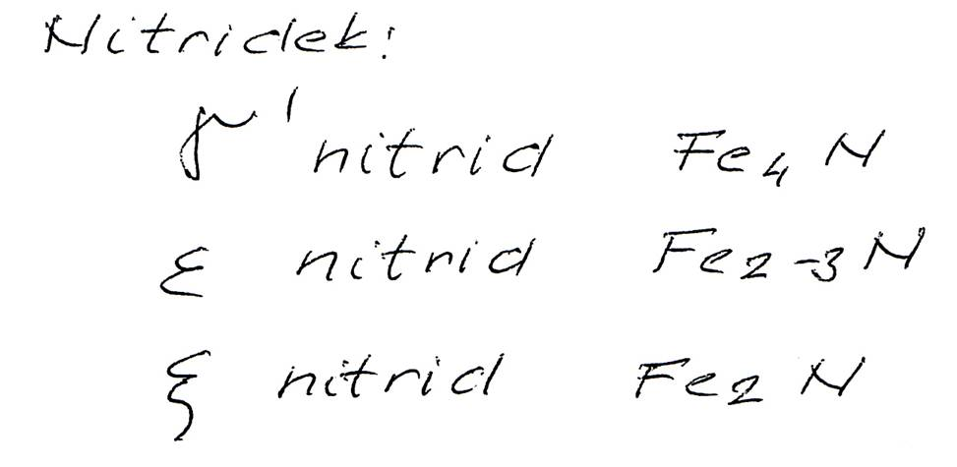
Fe-N kétalkotós egyensúlyi diagram
Ne tessék megijedni, az ábra
letöltve nagyítható, érthető!
A magban kevesebb,
a felületen több a nitrogén!
A diagram alapján követhető a md. felületén kialakuló „rétegrend”.

Slide 26
Fe-N diagram elemzése
Α α fázis nitroferrit, mely 590 °C-on elbomlik, ezért nitridálni csak ezen hőmérséklet alatt lehet.
A γ fázis nitroasztenit.
Az α+ γ veszős nitrid fázis a braunit!
Rétegrend a felületből kiindulva:
ε nitrid, ε + γ vessző nitrid, γ vessző nitrid: ezt a réteget vegyületi rétegnek nevezik.
Alatta tűszerű γ vessző nitrid kiválásokat tartalmazó (α) nitroferrit réteg alakul ki, melyet kiválásos rétegnek neveznek. Ezt régebben diffúziós zónának nevezték.
A rétegrend az Fe-N állapotábrán jobbról balra haladva követhető! (20 °C-on )

Slide 27
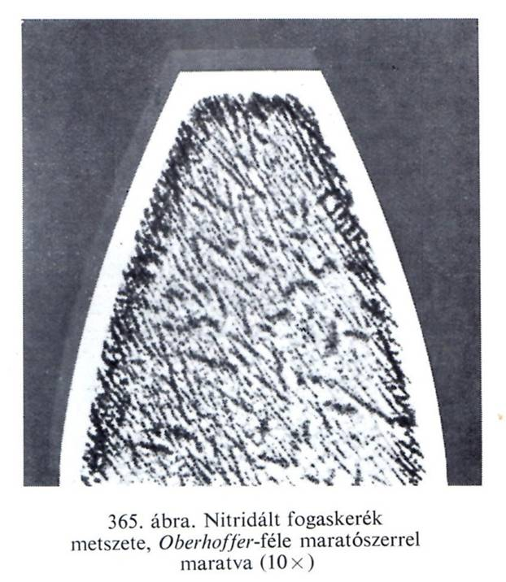
Nitridálás lépései
1. Nagyoló megmunkálás, ~ + 3-5 mm, a készméret fölé.
2. Magtulajdonságot biztosító hőkezelés (nemesítés, normalizálás.)
3. Készre munkálás, ~ -0,02 mm -re a készméret alá.
4. Mosás, zsírtalanítás.
5. Nitridálni nem kívánt részek bevonása védőfestékkel.
6. Nitridálás.
7. Ellenőrzés, HV keménységméréssel,
kis terheléssel, hogy a nitridált kéreg
ne károsodjon.
Egy nitridált fog metszet látható. A nitridált réteg nem maródik, így a metszeten jól felismerhető.

Slide 28
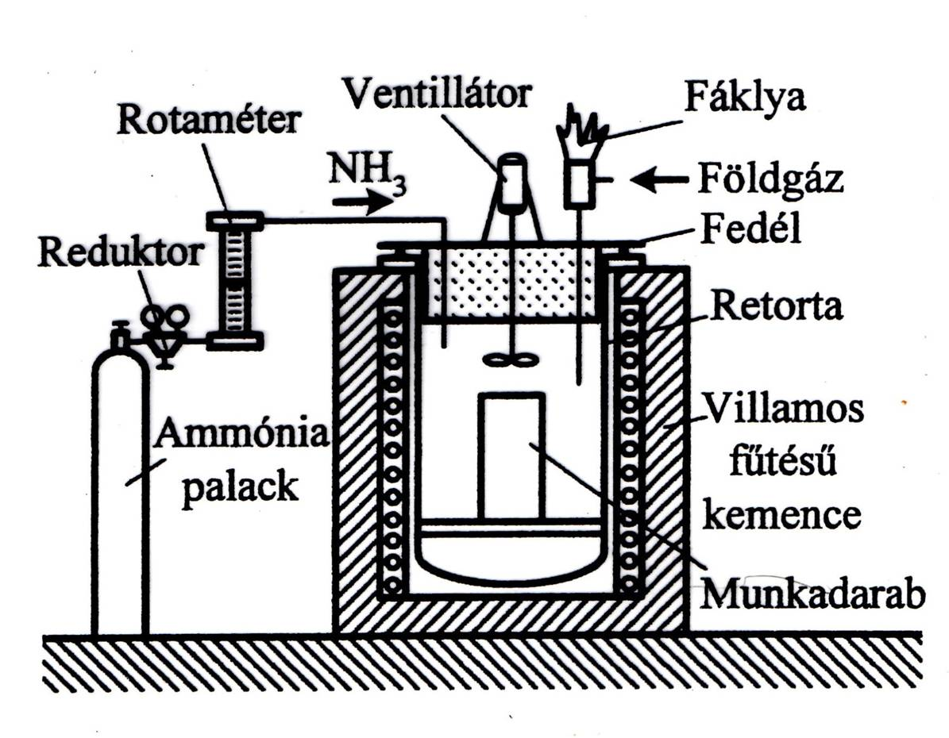
Nitridáló berendezés vázlata
A munkadarabokat a villamos fűtésű retortába helyezik, ammóniát adagolnak a gáztérbe. A keletkezett gázokat földgáz fáklyával elégetik.

Slide 29
Nitridálás eredménye
30%-kal nagyobb keménység érhető el mint betétedzéssel! De! Csak nitridálható acélok alkalmazása esetén. HV 1150
500°C-ig megtartja keménységét! (Nem csak az Ms vonalig.)
Feszültségmentes, elhúzódásmentes hőkezelés.
Kifáradái határ emelkedik! Mert a ferrit rácsába beépülő N atomok nyomófeszültséget hoznak léte!
Nitridált réteg korrózióvédelmet nyújt! (Vegyületi réteg.)
Abraziv és adhéziós kopás ellen is jó, késleletei a felület berágódását, mert a vegyületi réteg és a kapcsolódó md. között nem jön létre adhéziós (hegedéses) kötés.
Ennek eredménye: az olajkenés elmaradása esetén nincs azonnali tönkremenetel, mint az edzett felületek esetében!

Slide 30
Nitridálható acélok MSZ EN 10085
A nitridálható acélok olyan nemesíthető acélok, melyben a nitridek keménységét növelő ötvözők is vannak.
Az ötvözők: Al, Cr, Mo, Ni, V
De! Sokféle acél nitridálható, ezek tulajdonsága sokféleképpen változik nitridálás hatásásra. Lásd következő táblázatot, melyet megtanulni nem kell, de használni célszerű!

Slide 31
Nitridálás hatása különböző típusú acélokra

Slide 32
Összefoglalás
Ezen ismeretek birtokában:
tervezéskor ki tudják választani a célszerű eljárást,
az eljáráshoz megfelelő anyagot tudnak választani,
elő tudják írni a mechanikai követelményeket.
A hőkezelést szakműhelyben végzik el.
Gépek üzemeltetése során a károsodott alkatrészeken:
fel tudják ismerni a gyártáskor alkalmazott eljárást,
mely a felújításkor,
új alkatrész gyártásakor,
vagy a módosítás megtervezésekor nagy segítséget jelent.
Használják sikerrel a megszerzett tudást!

